Slide 1

EVALUACION DE AVANCES
Integrantes:
-Bastian Albornoz
-Claudio Opazo
-Yuri Durán
Sección: 003D
Profesor:
-Juan Gana

Slide 2

Introducción
En la presentación se detallarán los avances del proyecto StyleHub, desarrollado bajo la metodología Scrum. Se completaron importantes partes como la página principal, el catálogo de ropa y el visualizador de productos. Sin embargo, se enfrentaron dificultades con el modelado de ropa 3D, que tomó más tiempo del esperado y no se pudo integrar correctamente. Esto complicó el progreso del proyecto. Un facilitador clave fue el uso de PHP, que, gracias a su amplia documentación, facilitó la creación de otras secciones del sistema.

Slide 3
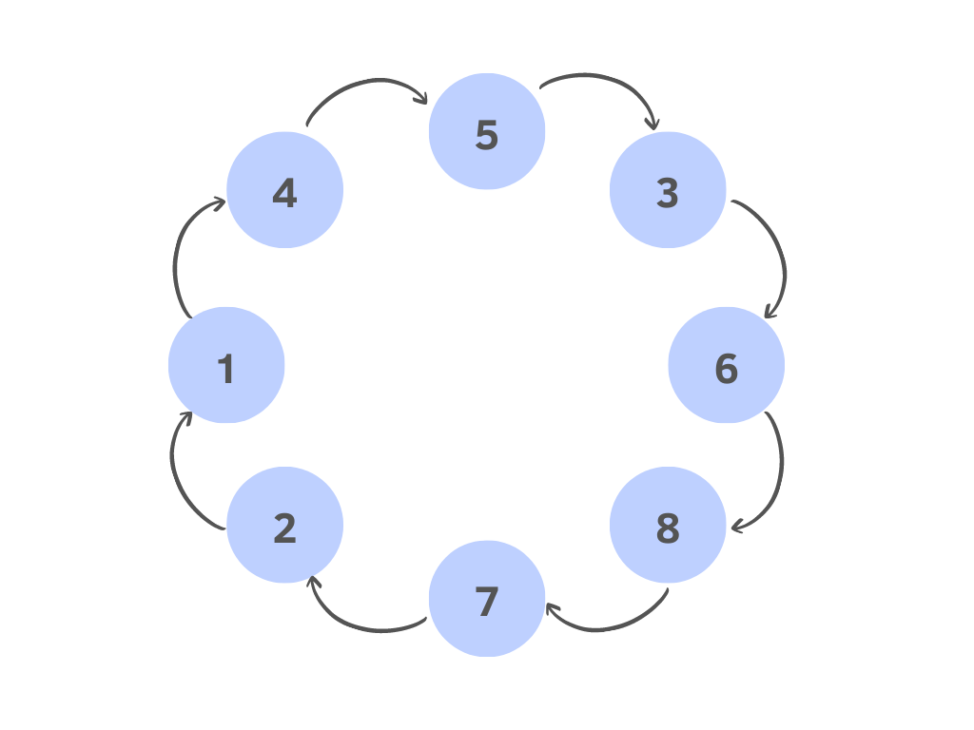

Ajustes del proyecto
Dificultades: La creación del modelado 3D de las prendas para el probador online ha sido un desafío, ya que implica mostrar un maniquí con la ropa puesta. Se ha invertido mucho tiempo intentando cumplir este requerimiento de manera exitosa.
Facilitadores: Al trabajar con PHP, hoy en día se encuentran muchos tutoriales y documentación que permite avanzar con facilidad los otros requerimientos del proyecto.
Retroalimentación: Según los análisis del profesor de Capstone tenemos que tener un plan B, en caso de no poder cumplir en la totalidad con el requerimiento del modelado 3D, ya que en un punto del avance se tuvo que retroceder porque cierta parte del modelado no funcionaba al querer colocar una polera en el maniquí de hombre

Slide 4

Metodología de trabajo
La metodología que se establece para el desarrollo de este proyecto fue Metodologia Agil, ahora se describir un poco más en detalle la forma de planificación y organización de nuestro proyecto

Slide 5


Metodología de trabajo
Planificación: Las tareas se planificaron priorizando las más complicadas, dejando para el sprint 2 las de dificultad media-baja, de modo que, en caso de retrasos, fueran más fáciles de completar. Para el sprint 3, se reservaron las tareas más sencillas, con la intención de disponer de tiempo adicional si era necesario para atender requerimientos pendientes.
Desarrollo: En el proyecto se utilizaron los lenguajes de programación PHP, HTML5, CSS3 y JavaScript. Para conectar el sistema web con la base de datos, se empleó XAMPP, que facilita la integración de PHP con MySQL. Además, se planea utilizar Three.JS y OpenCv.js para implementar el modelado 3D de las prendas y del maniquí en el probador virtual.

Slide 6
Conclusión
En conclusión, el desarrollo del proyecto StyleHub ha tenido avances significativos en varios aspectos clave, como la creación del catálogo y el visualizador de productos, pero ha enfrentado desafíos importantes, especialmente con el modelado 3D. Este aspecto ha consumido más tiempo del previsto y no ha alcanzado los resultados deseados. A pesar de estas dificultades, el uso de tecnologías como PHP ha facilitado el progreso en otras áreas del proyecto. El equipo ha demostrado flexibilidad al considerar un plan alternativo (plan B) para resolver los problemas del modelado 3D, lo que refleja una buena capacidad de adaptación en la gestión del proyecto​

